Slide 1
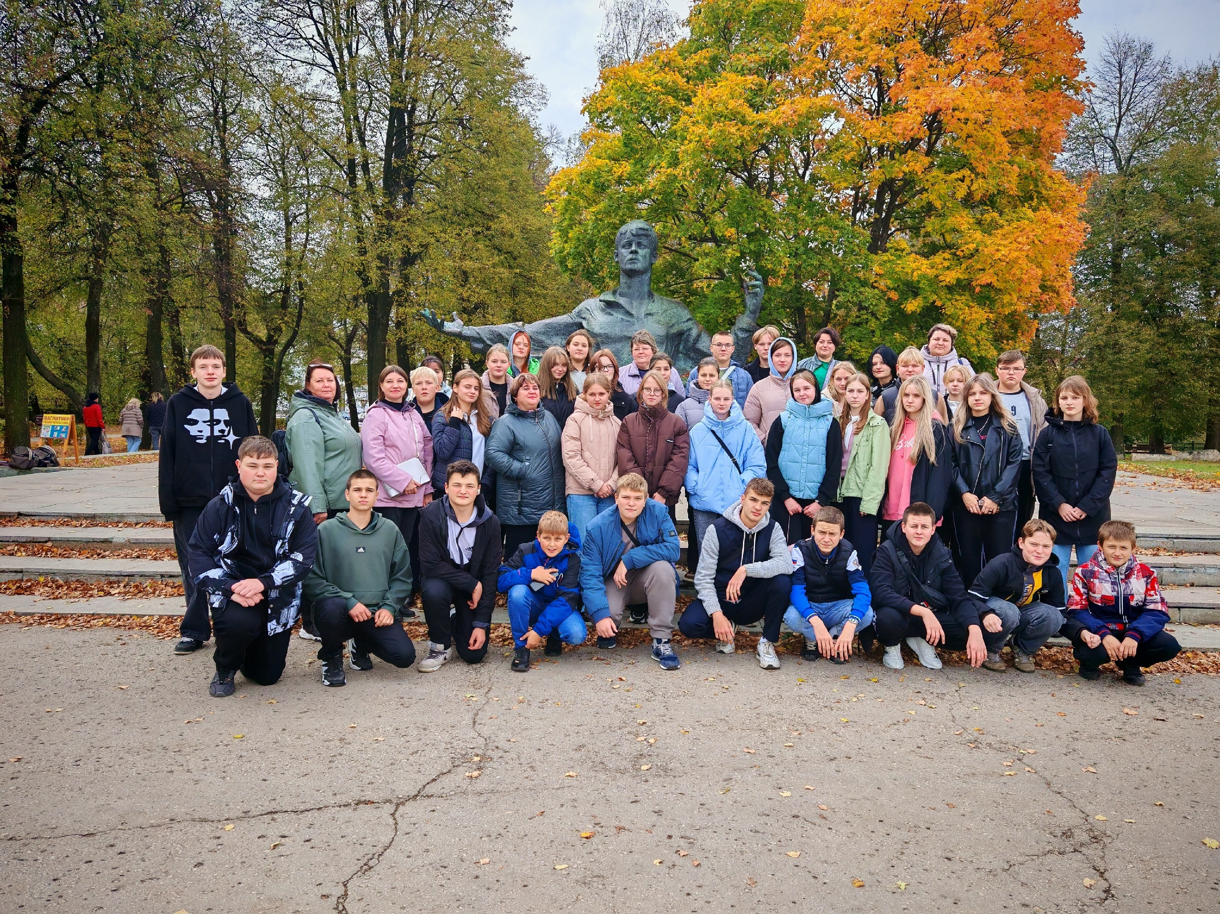
Поездка в Рязань

Slide 2
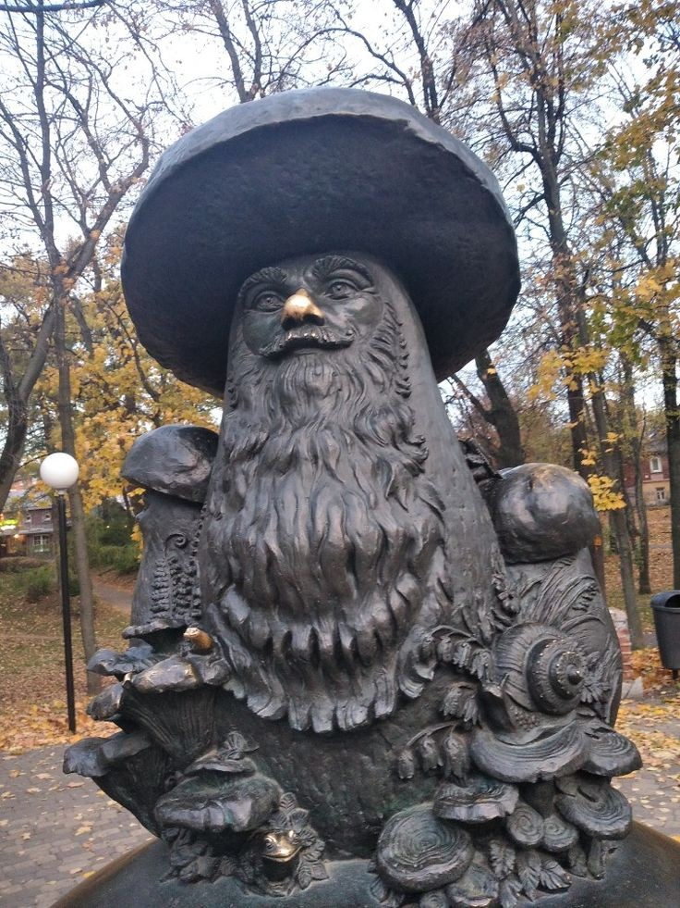
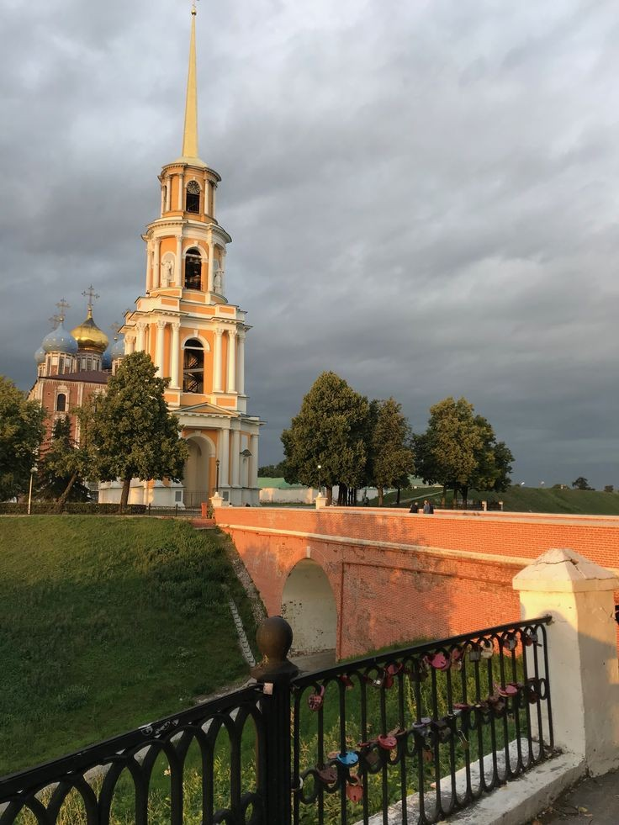
«А у нас в Рязани – грибы с глазами. Их едят, они глядят»
Когда мы узнали, что в Рязани грибы с глазами, то захотели это проверить
Потом нам сказали про старый Кремль, то мы тут же заинтересовались им
Про планетарий мы тоже знали, и с нетерпением ждали похода в музей

Slide 3
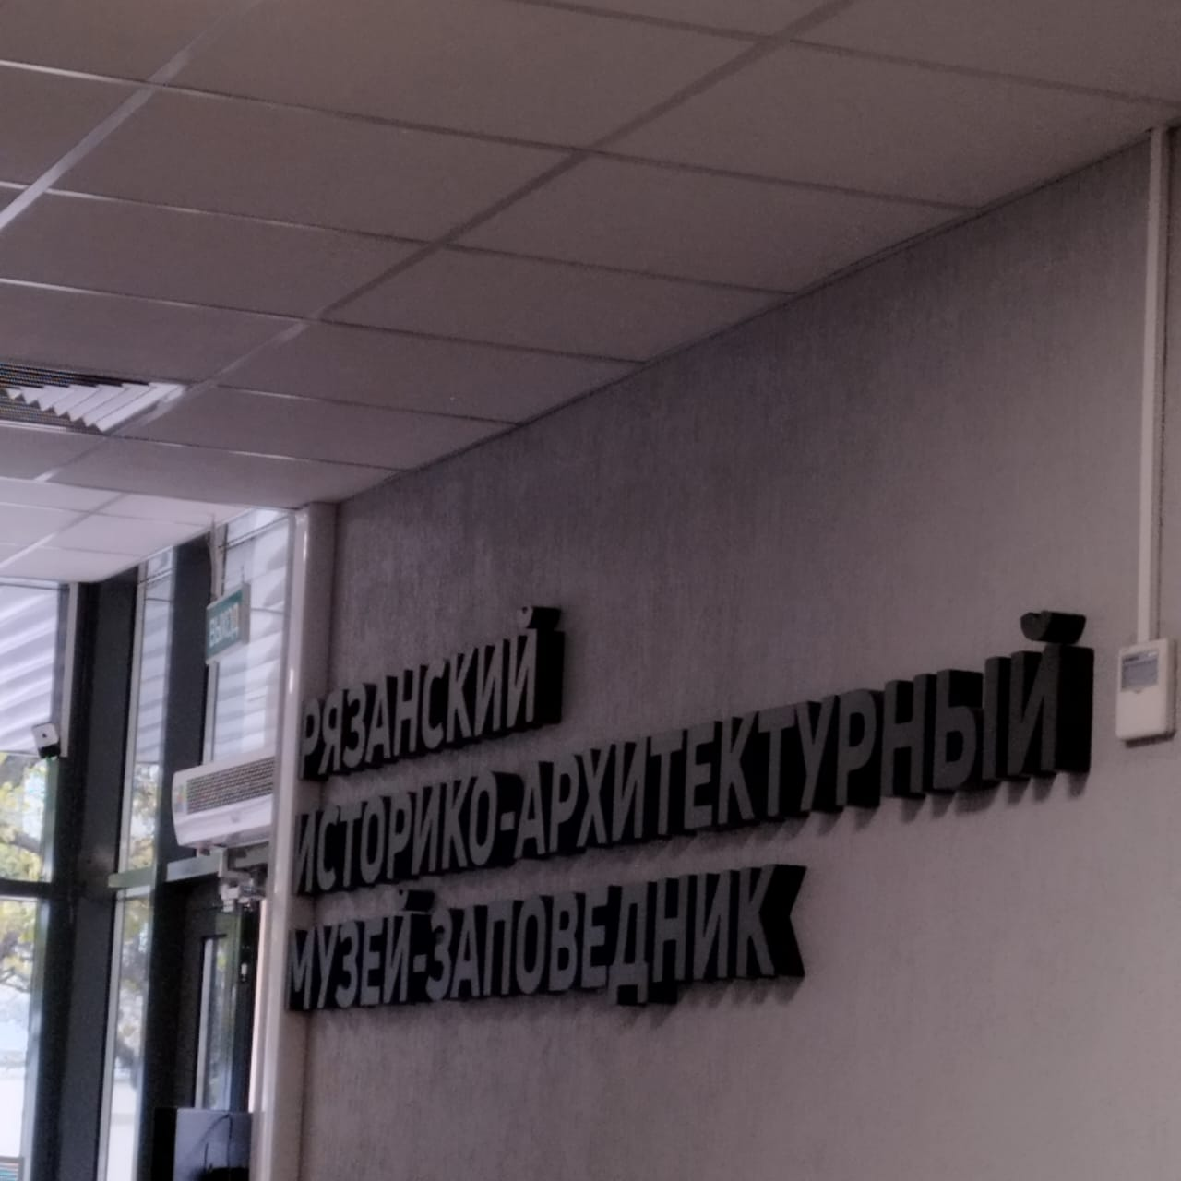
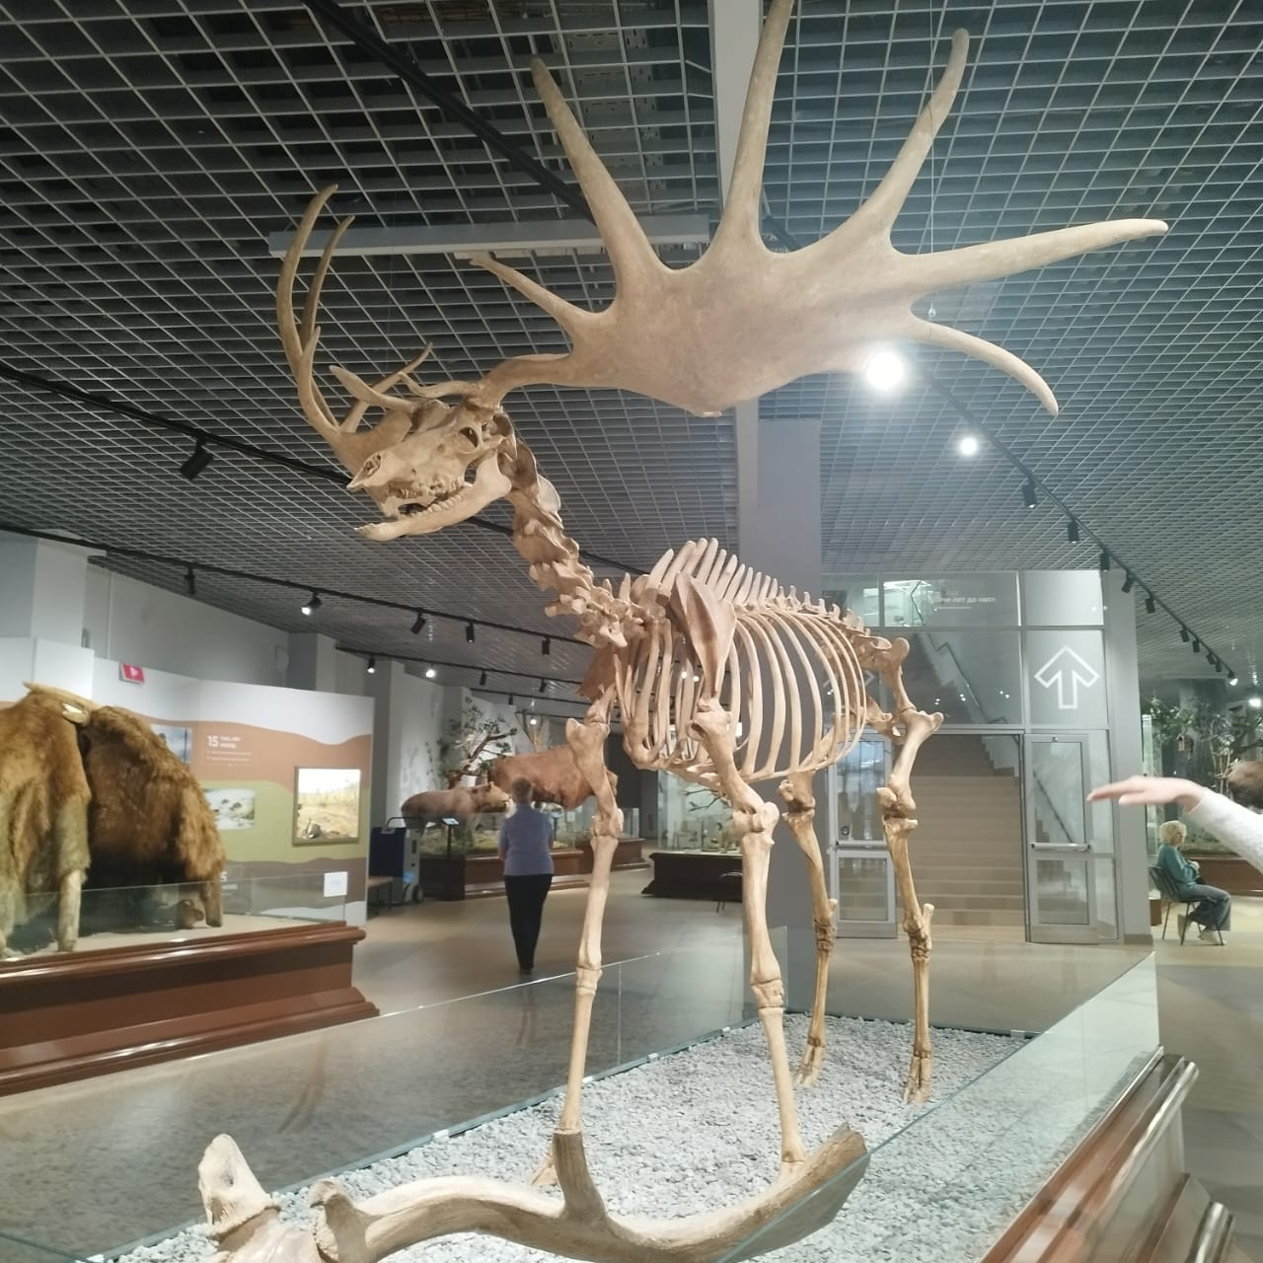
Музей РИАМЗ
В музее находится планетарий, и мы даже там побывали! В нем мы узнали про астрономию в интересном формате.
,,-До нашей эры,, Мы и вправду окунулись в то время ,повестив выставку.

Slide 4
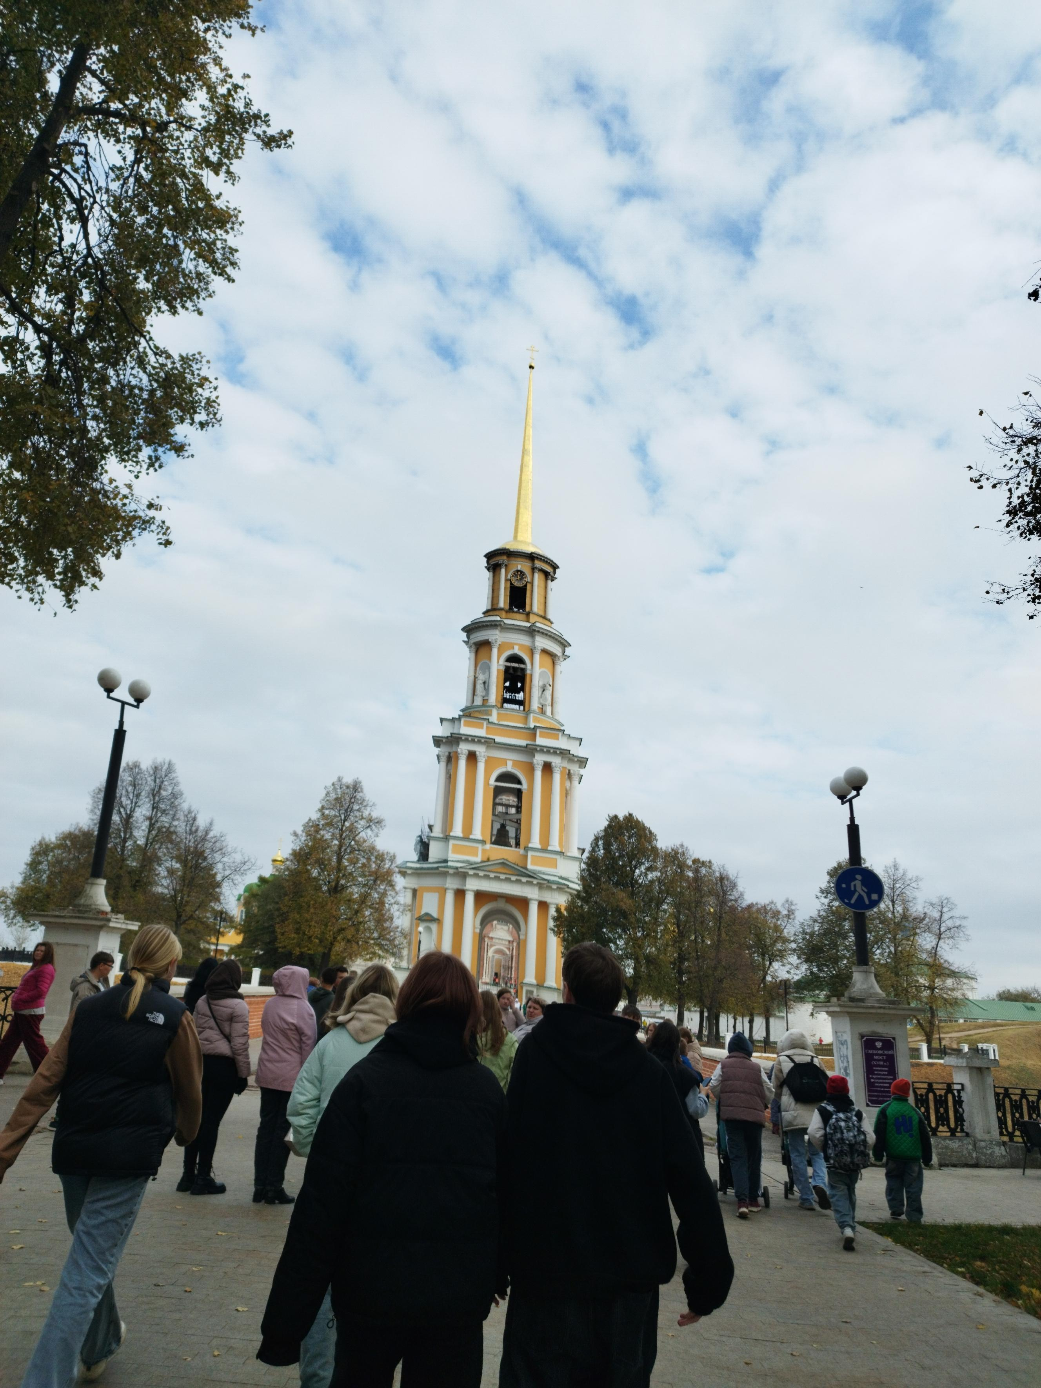
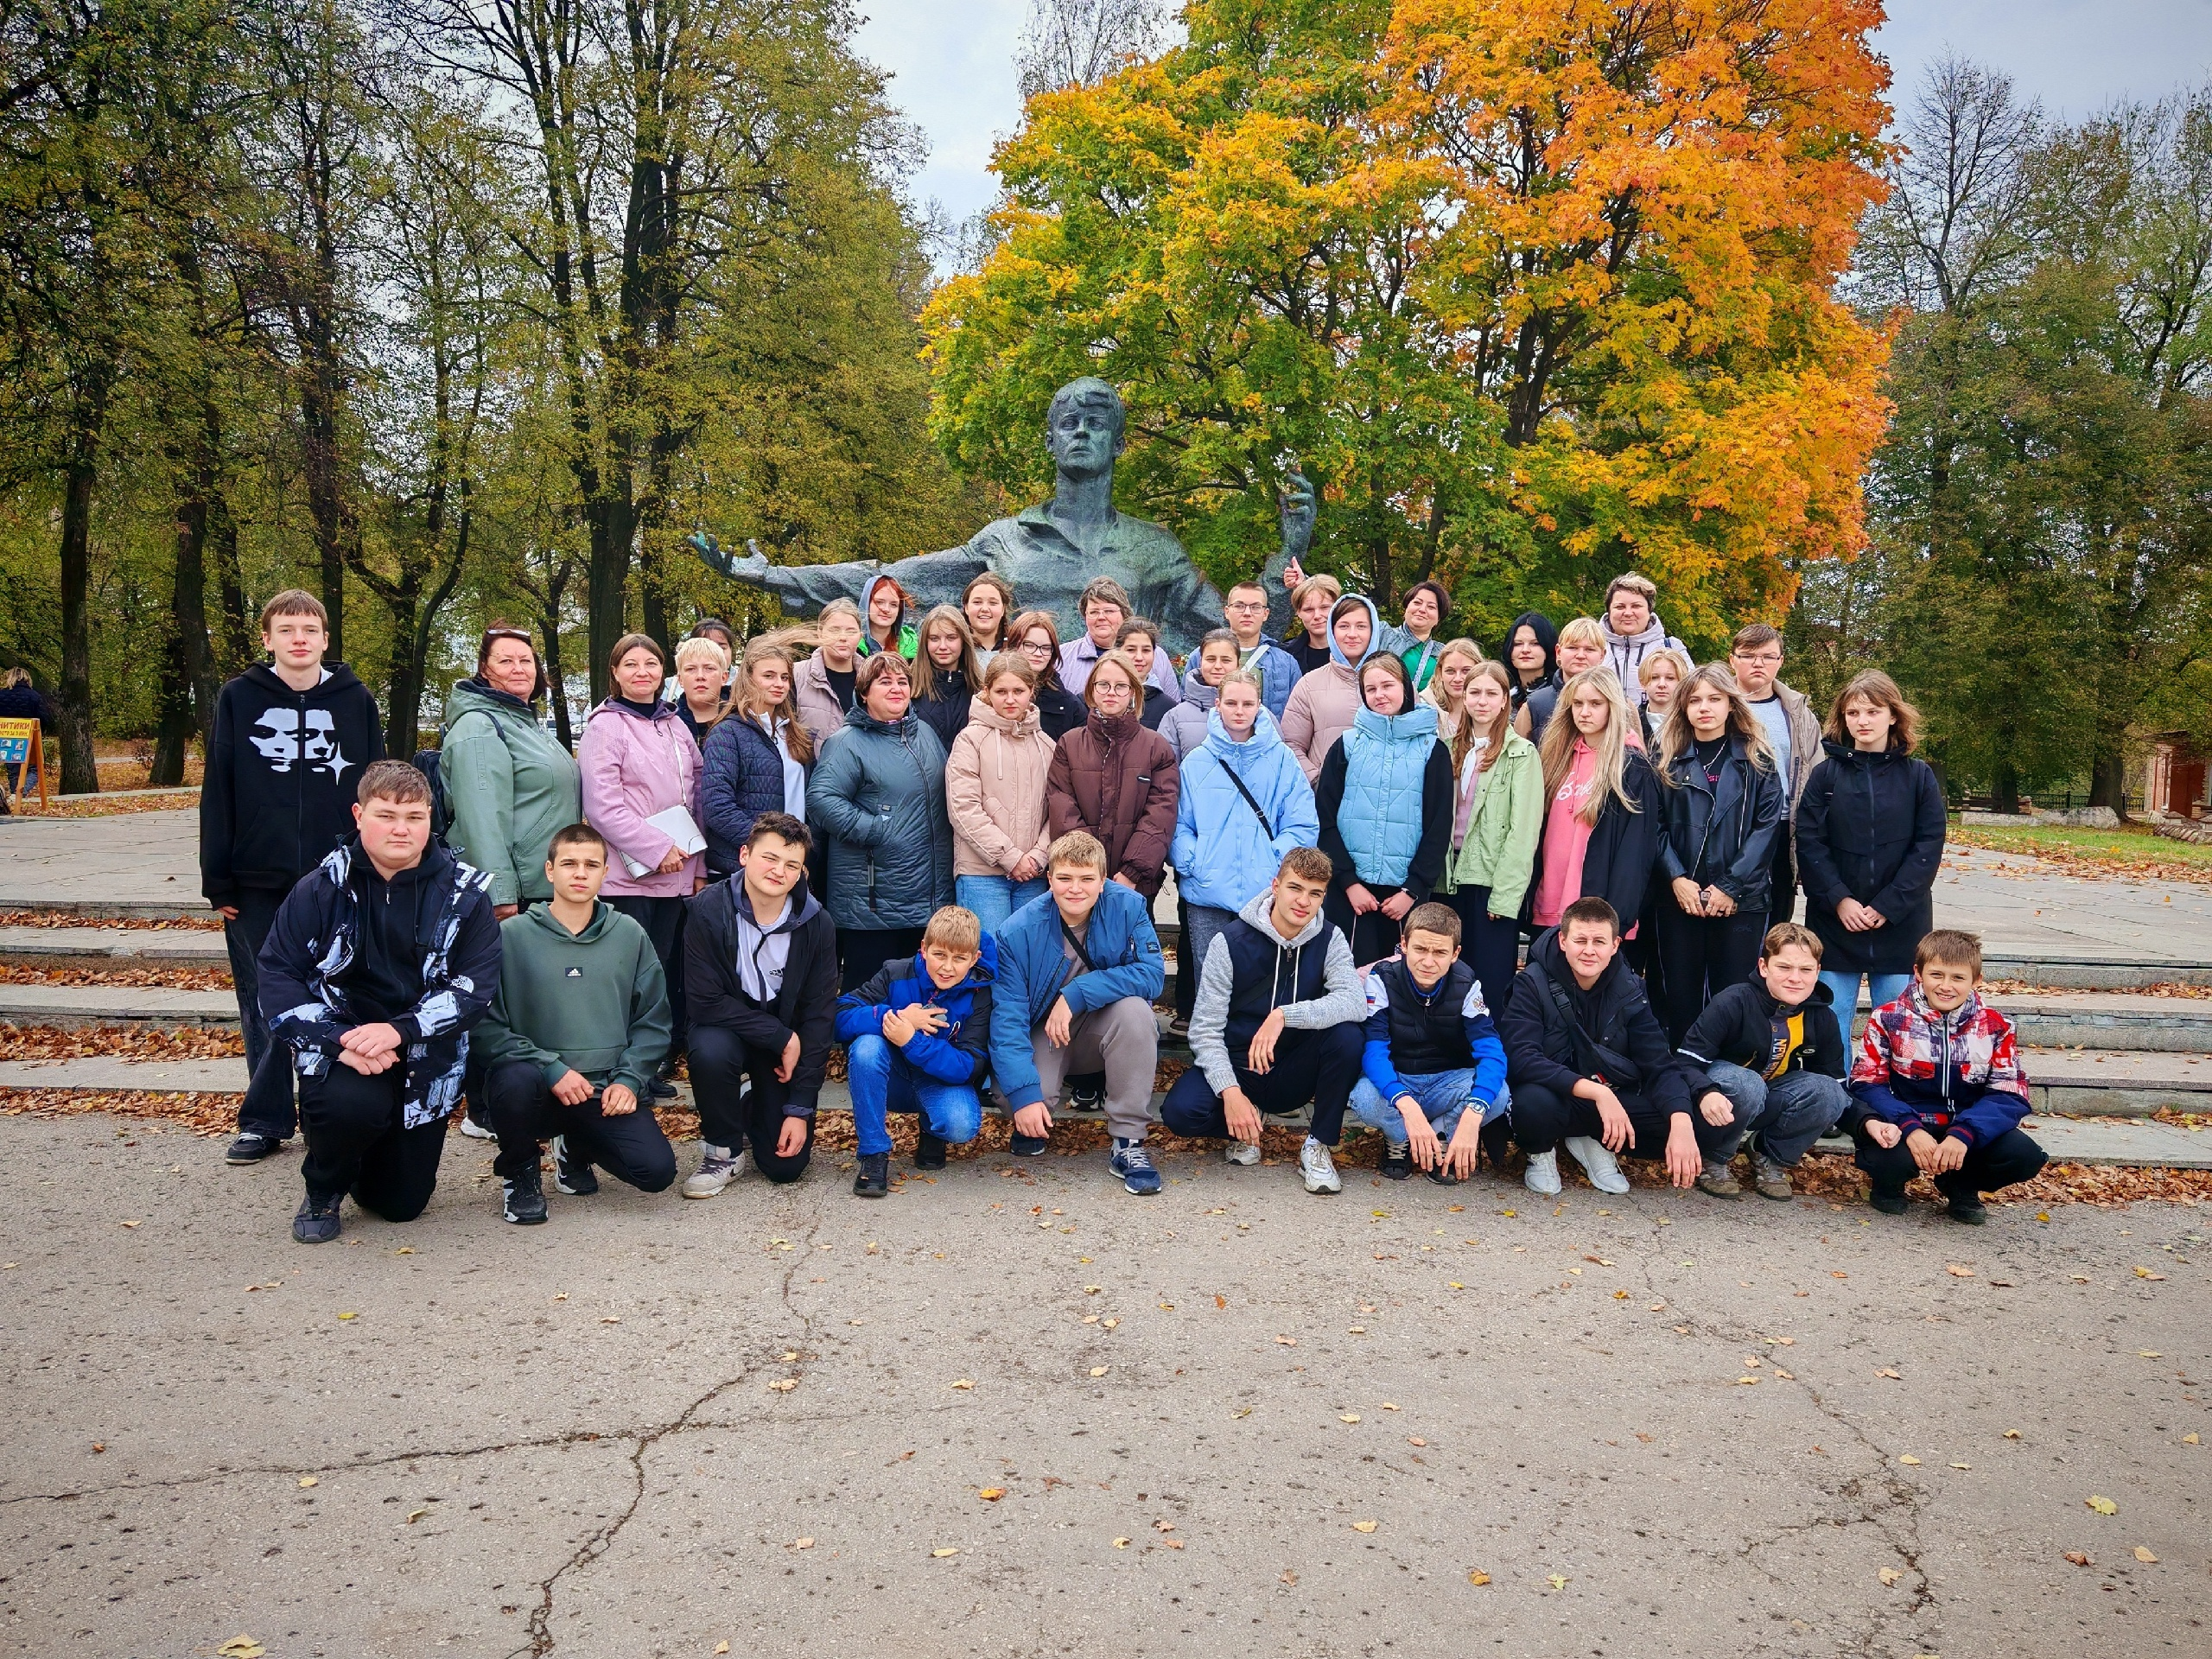
Соборный парк
Мы посетили сердце Рязани-Соборный парк, ведь там находится Рязанский кремль.
Главный вход в парк оформлен торжественно- через пропилеи на Соборной площади. Здесь стоит памятник князю Олегу Рязанскому. В парке много памятников, но больше всего нас привлёк памятник Сергею Есенину.

Slide 5
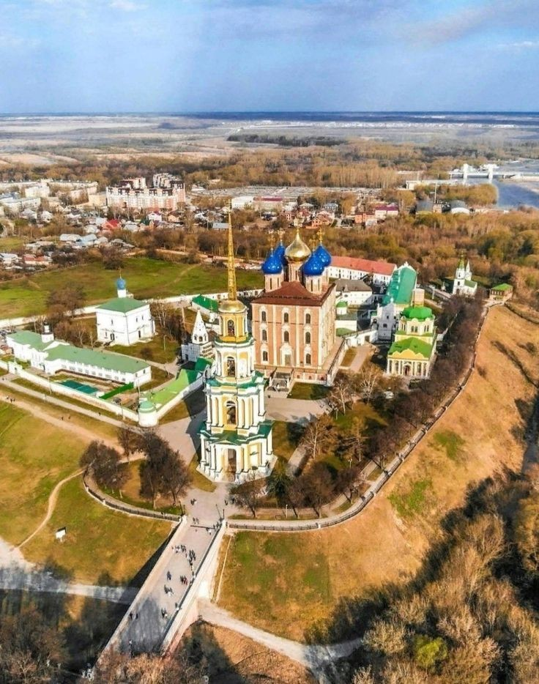
Сердце Рязани
Это была одна из самых лучших поездок!
Мы узнали много нового и интересного
Мы окунулись в прошлое, вспомнили стихи Есенина и даже купили Рязанские леденцы!
Нам очень понравилось! Надеюсь мы будем чаще посещать подобные места.

